Slide 1

极简风毕业答辩
GRADUATION THESIS DEFENSE
答辩人：第一PPT
导师：XXX
XX学院XX系XX年级XX班 专业：XXXXXXXX
Talents come from diligence,qzuser
and knowledge is gained by accumulation.

Slide 2
行业PPT模板http://www.1ppt.com/hangye/
目 录
CONTENTS
选题背景与意义
Background and significance of topic selection
02
研究方法与思路
Research methods and ideas
01
研究成果展示与应用
Research results display and Application
相关建议与总结
Relevant suggestions and summarization
03
04

Slide 3

总体介绍
同济点餐系统是由同济大学学生自主开发的一款面向嘉定校区及周边商圈的外卖配送系统平台。
平台功能简单明确，通过注册并登录后，用户可以浏览各餐厅菜单，实时下单，商家按时配送，满足用户的就餐需求。
平台提供网页端和微信小程序两种使用方式，能够为嘉定学生及附近居民提供多样化的美食选择，便利的生活方式，为用户营造良好的使用体验。

Slide 4
PART 01
项目介绍

Slide 5
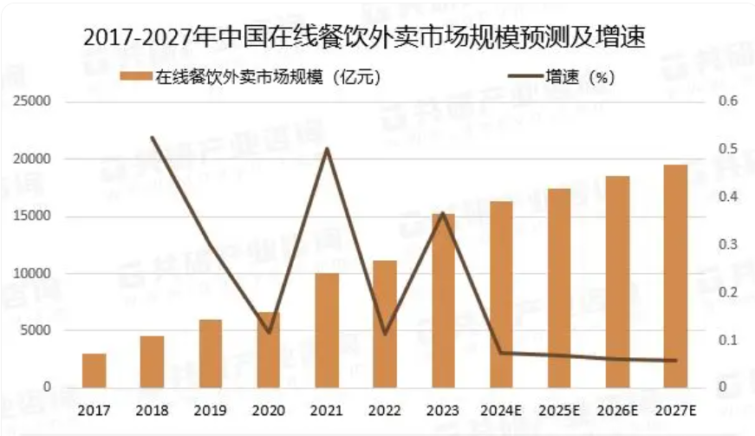
项目背景
2022年中国在线外卖市场规模首次突破万亿，在2023年仍然保持着近40%的增长速度。
随着当今时代人们生活节奏加快和生活习惯的改变，外卖市场规模巨大且稳定增长。
·以同济嘉定校区为视角，校内学生与附近居民对于快捷便利的外卖服务需求巨大。
·以嘉定校区为基础构筑外卖平台，能够一定程度上满足人们的就餐需求。

Slide 6





目标用户
项目地理关联性强，以嘉定校区为依托。
着重挖掘嘉定校内与附近的用户群体，满足其外卖就餐需求
校内学生与职工
·日常事务繁忙
·需要便捷的外卖服务
·适宜校内生活。
附近居民
·多样化的美食选择
·校内食堂就餐体验
·便捷准时的外卖服务
附近商户
·需要平台增加知名度
·缺乏完善的管理机制
·尚未开通外卖服务

Slide 7



竞品分析
饿了么 外卖
优点：
·较高的市场知名度。
·广泛的覆盖范围。
·智能的用户推荐系统。
缺点：
·配送服务质量不稳定。
·投诉反馈处理滞后。
美团 外卖
优点：
·多元化服务，涵盖餐饮团购等。
·良好的社区化运营，增强用户粘性。
·快捷的配送速度和良好的服务体验。
缺点：
·商家佣金较高，压缩利润空间。
·较为复杂的订单管理系统。
·界面繁杂，不够清晰直观。
收钱吧
优点：
·安全便捷的支付方案。
·线上线下结合，便于管理。
·提供一定的智能数据分析功能。
缺点：
·外卖覆盖范围和服务能力有限。
·知名度不高，加盟商家较少。

Slide 8
PART 02
用户研究

Slide 9

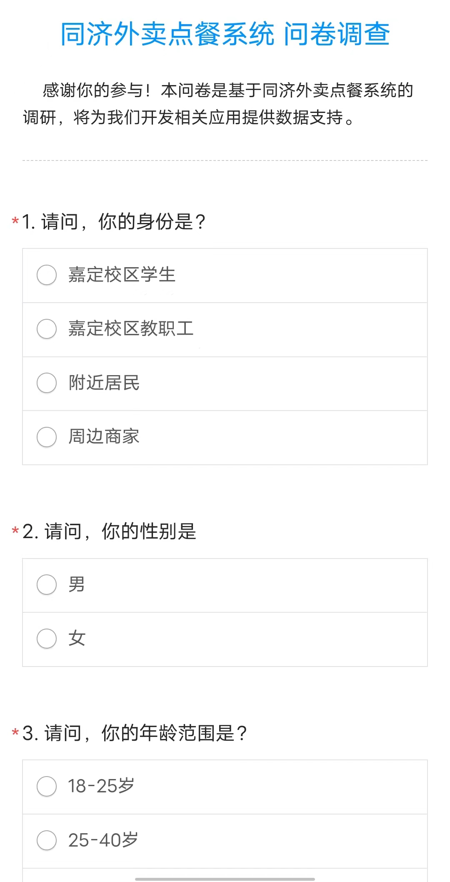
问卷调研
Q1-Q3：对用户群体进行画像 身份、性别、年龄
问卷平台：问卷星
调研时间：20Days
问卷数量：241份
Q4-Q15：调查用户对外卖服务的体验
Q4-Q11：消费者视角
Q12-Q15：商户视角
结果可视化分析
Q16-Q19：调查用户对项目的预期

Slide 10
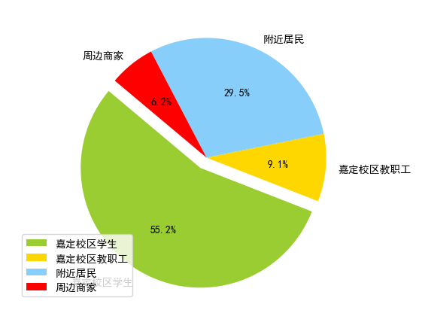
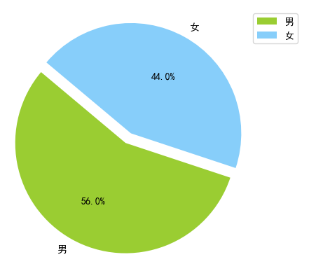
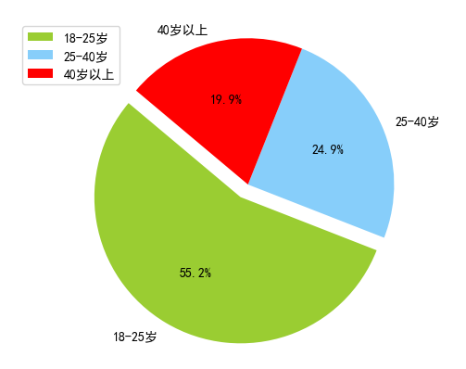
问卷分析 —— 用户群体调研
Q1：你的身份是？
Q2：你的性别是？
Q1：你的年龄是？
·主要用户群体：校内学生、职工，附近居民和商户。
·用户群体特征：用户集中于青壮年，平时工作繁忙，日常就餐时间紧张。
·基本满足我们的用户定位。

Slide 11
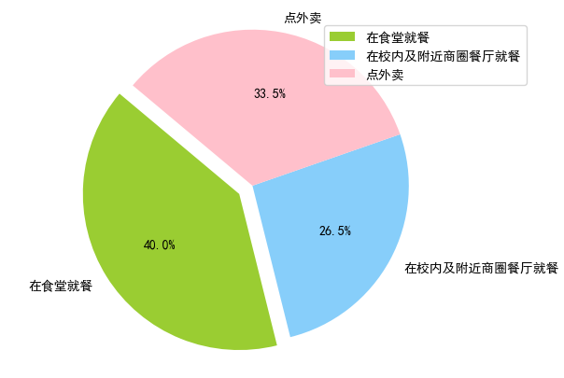
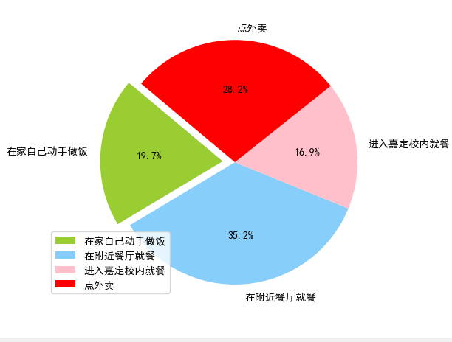
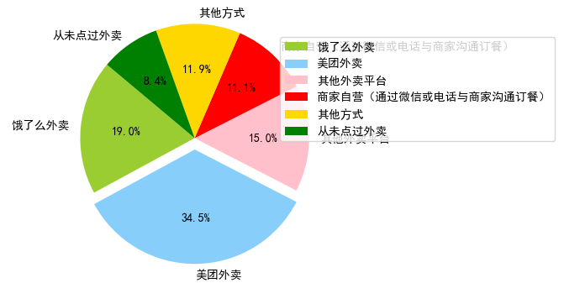
问卷分析 —— 消费者就餐习惯
Q4：你平时的就餐方式是？
（校内学生与职工）
Q5：你平时的就餐方式是？
（附近居民）
Q6：你平时点外卖的方式是？
·就餐方式多样化，主要就餐范围在同济校区周边。可进一步挖掘成为潜在用户。
·外卖服务的用户具有一定规模，平时点外卖需求较大。
·使用的外卖平台多样化，主要集中于饿了么和美团两大平台。

Slide 12
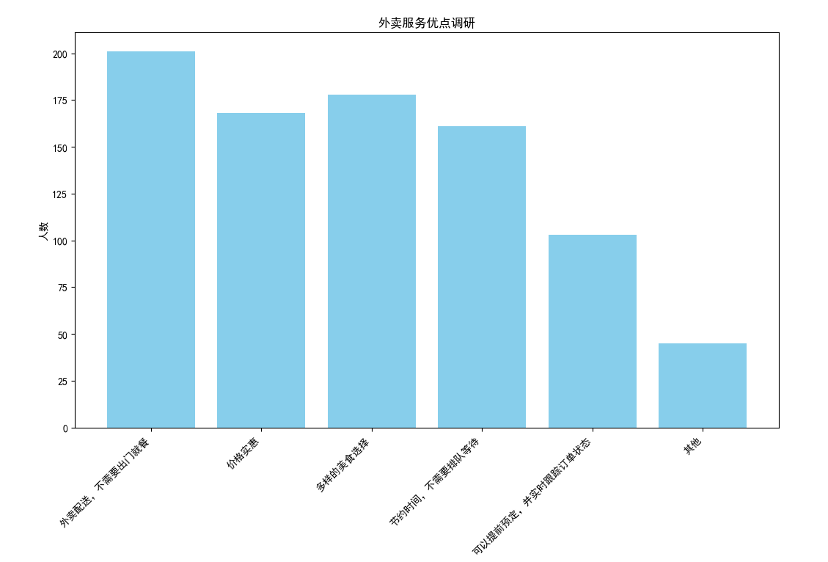
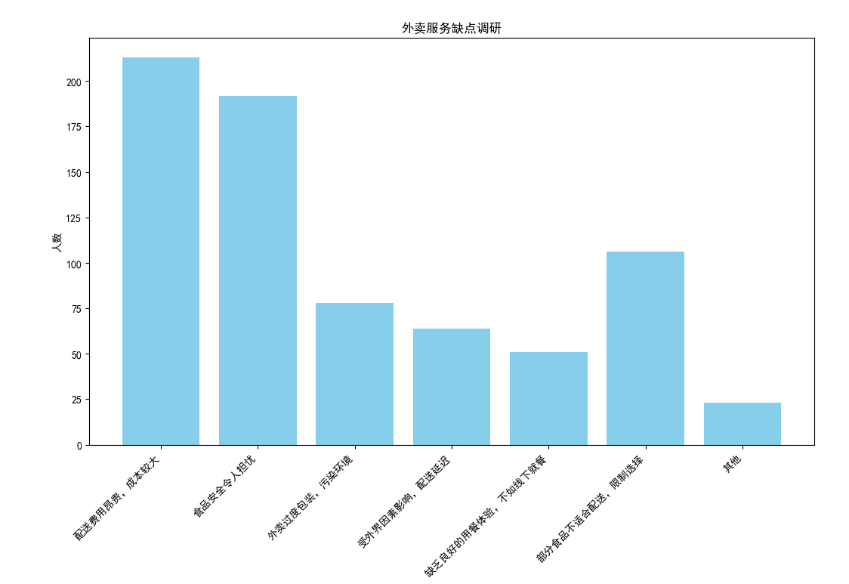
问卷分析 —— 消费者外卖服务体验
Q10：你认为外卖服务有哪些优点
Q11：你认为外卖服务有哪些缺点
·在消费者中，主要关注外卖服务的快捷性和便利性，对于外卖的价格优势也比较关注。
·消费者的痛点主要集中于配送费成本过高、食品安全以及就餐体验较差。

Slide 13
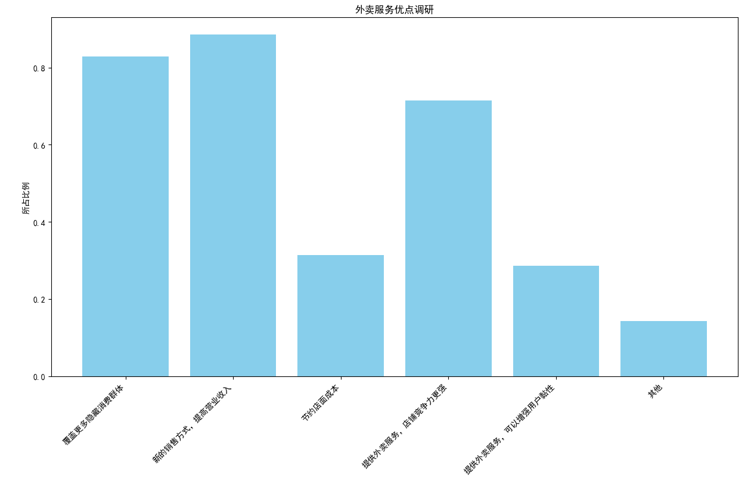
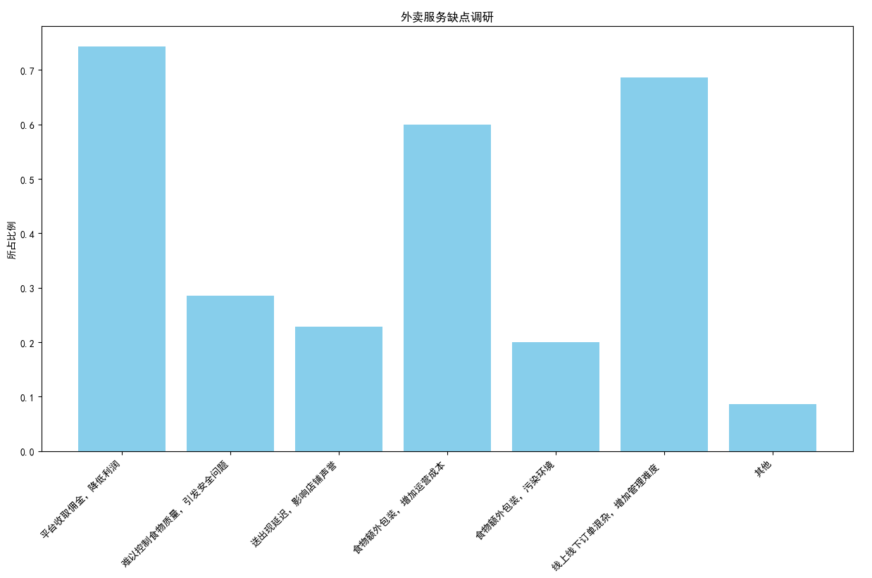
问卷分析 —— 商户外卖服务体验
Q14：你认为外卖服务有哪些优点
Q15：你认为外卖服务有哪些优点
·对于商户，外卖服务能够挖掘消费群体，增强店铺魅力，有利于提高营业收入。
·商户的痛点主要集中于平台佣金较高，运营成本较大，订单管理复杂上。

Slide 14
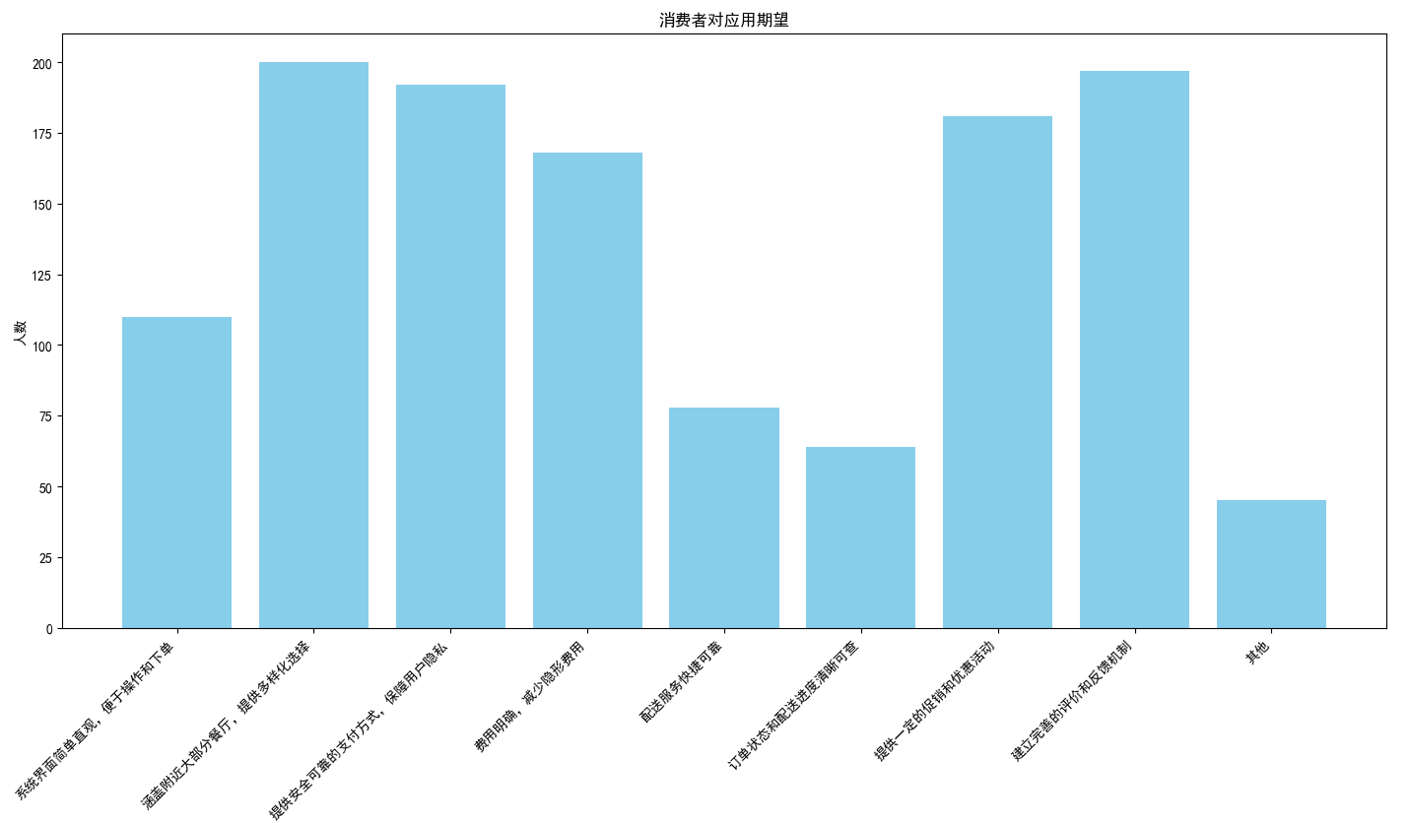
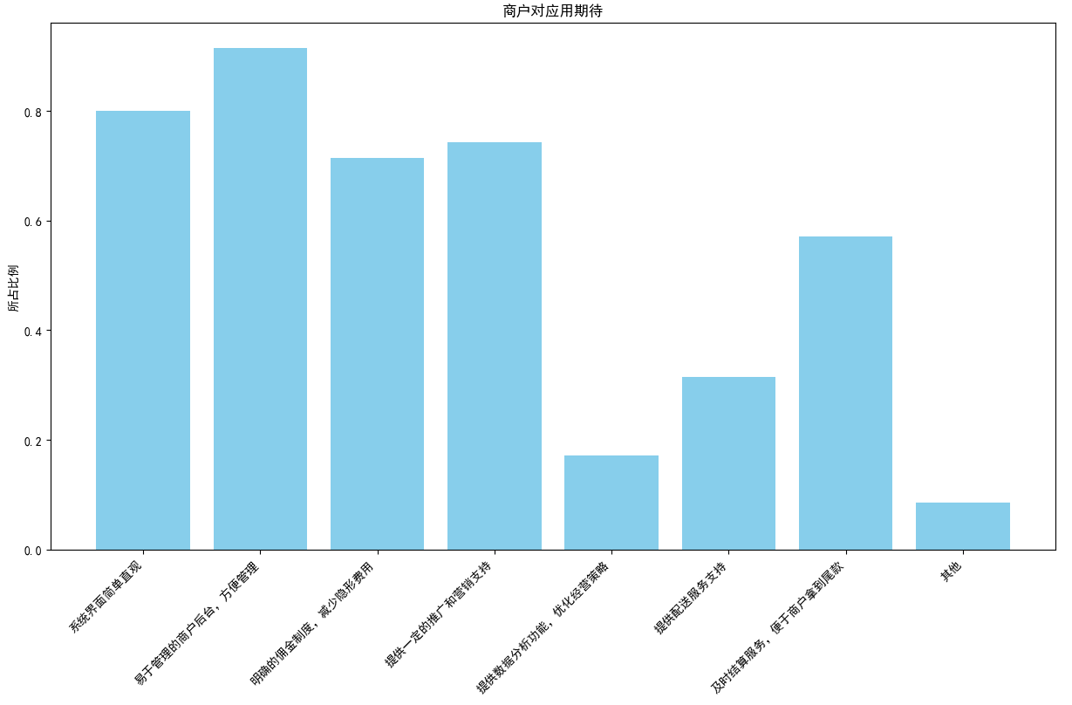
问卷分析 —— 用户期望
Q17：你对应用有哪些期望
（消费者视角）
Q18：你对应用有哪些期望
（商户视角）
·消费者端，希望应用能够提供多样化选择，安全的支付环境，一定的促销优惠以及完善的评价反馈机制。
·商户端，希望应用能够提供简单直观、易于管理的界面，一定的推广支持，及时的结算机制。

Slide 15
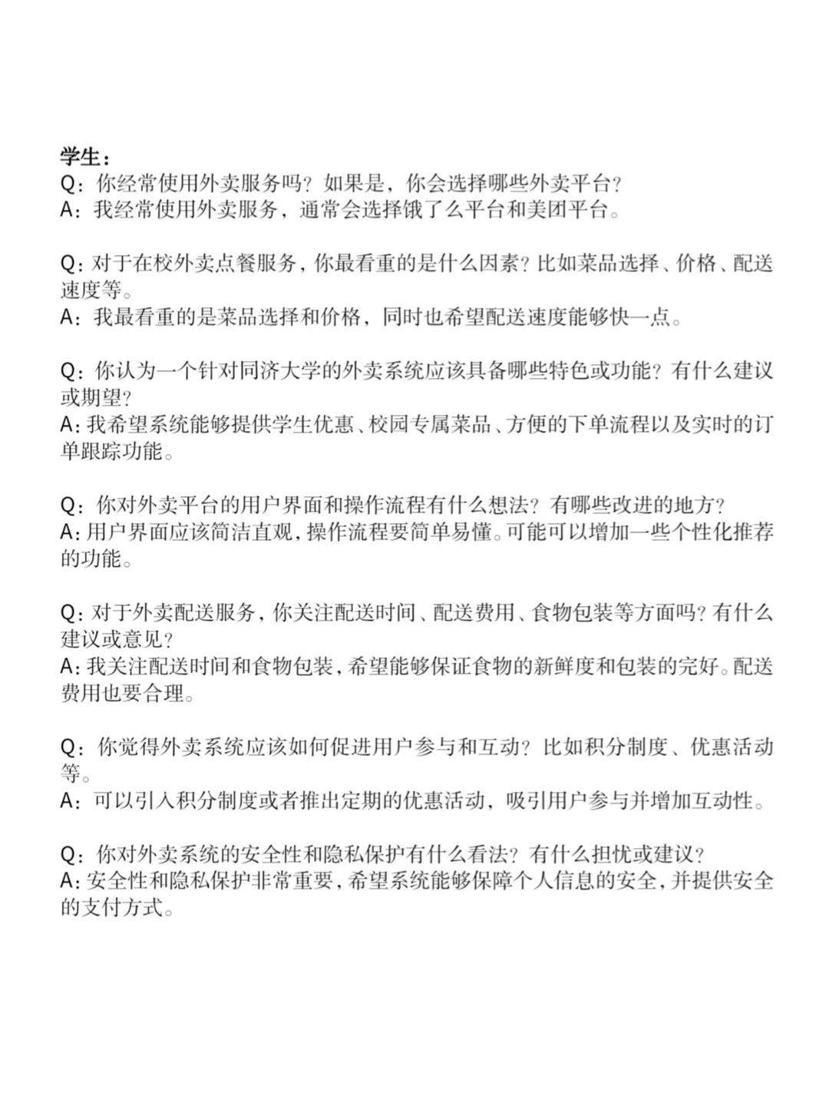
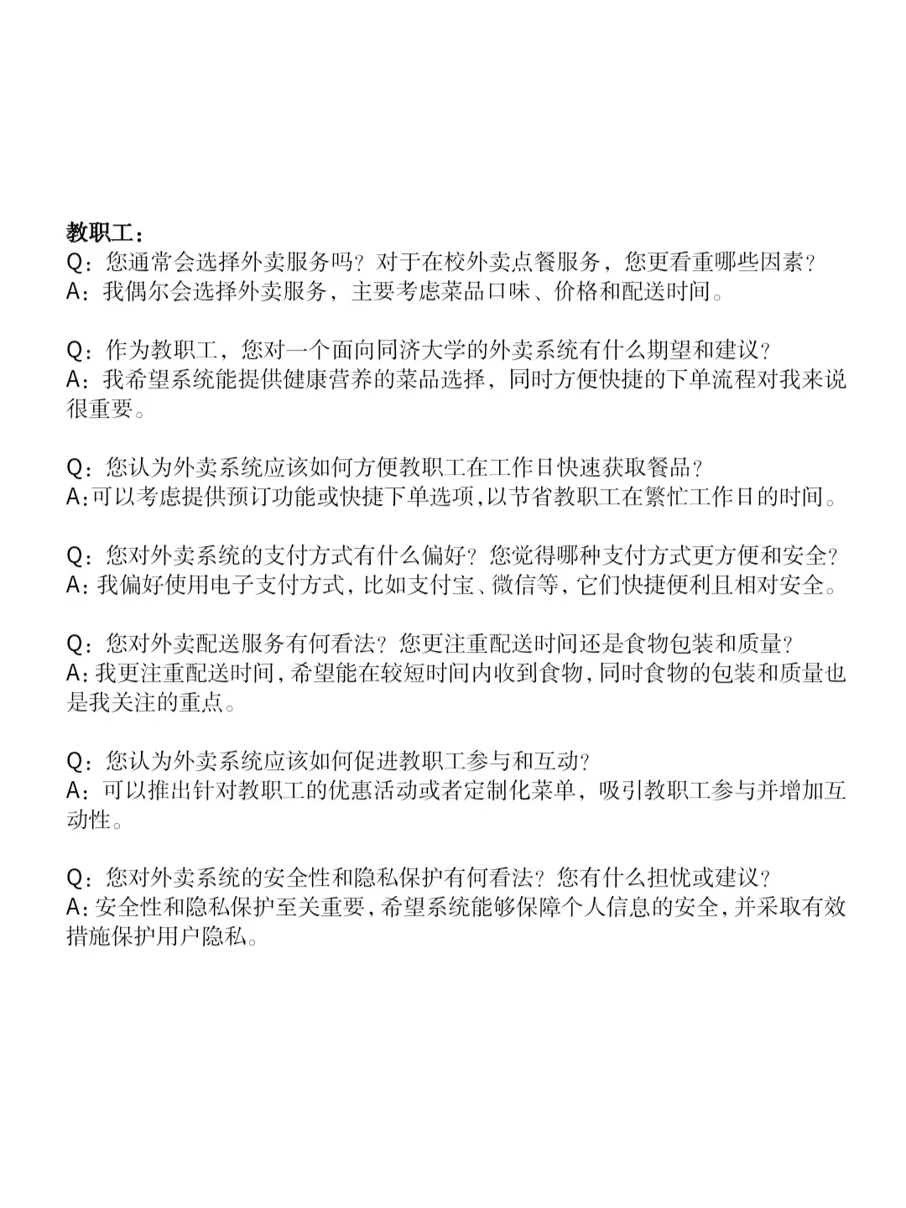
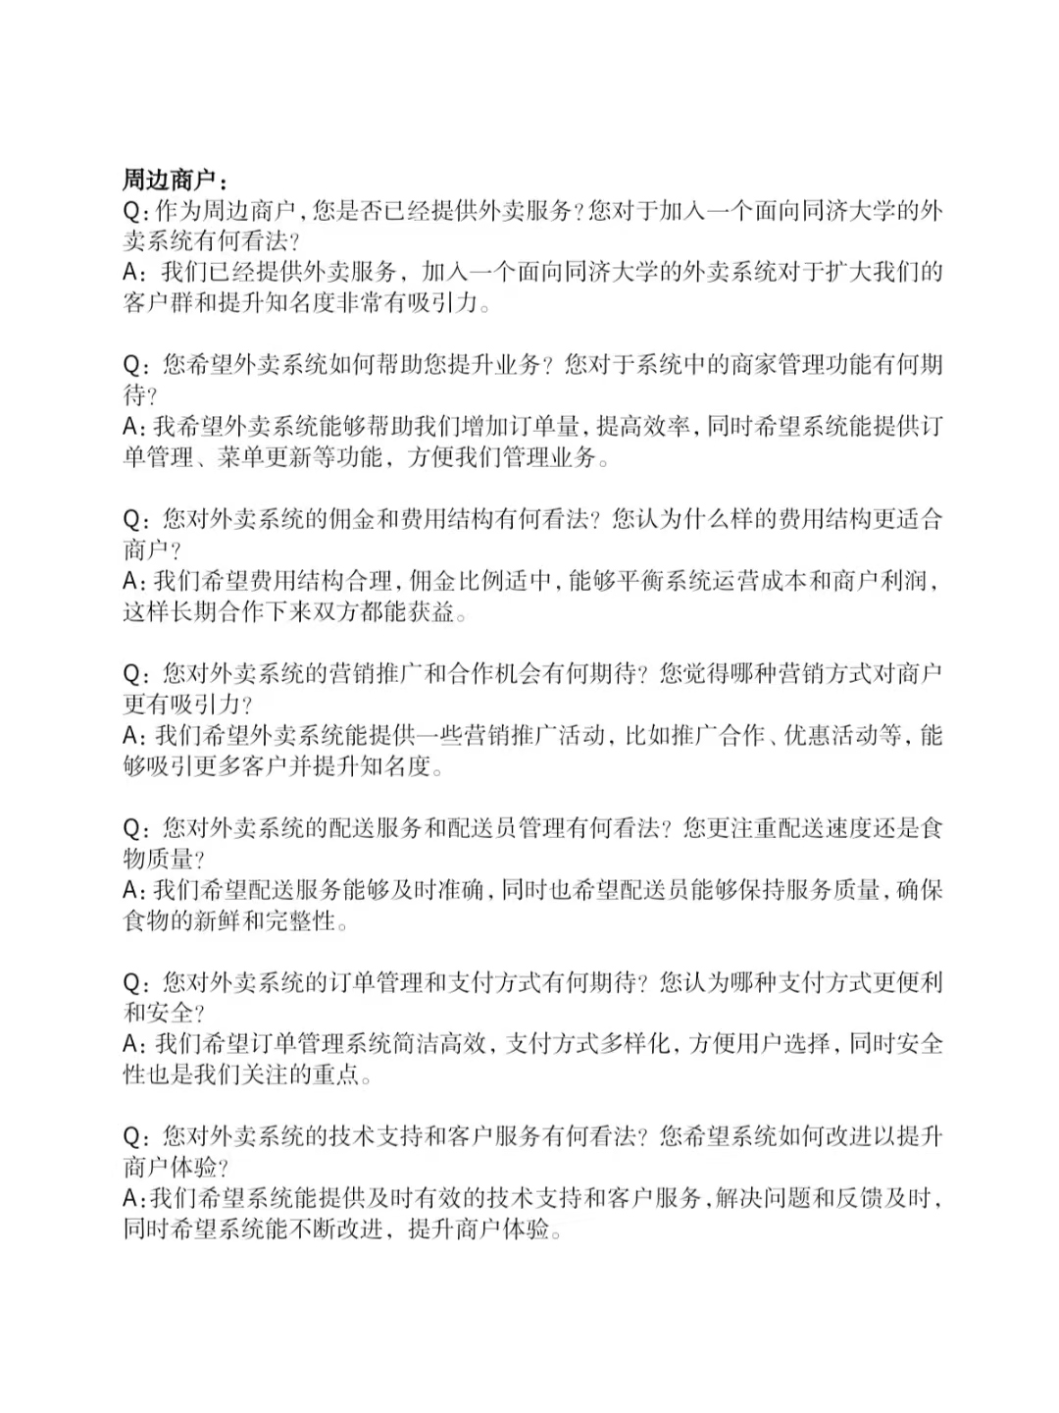
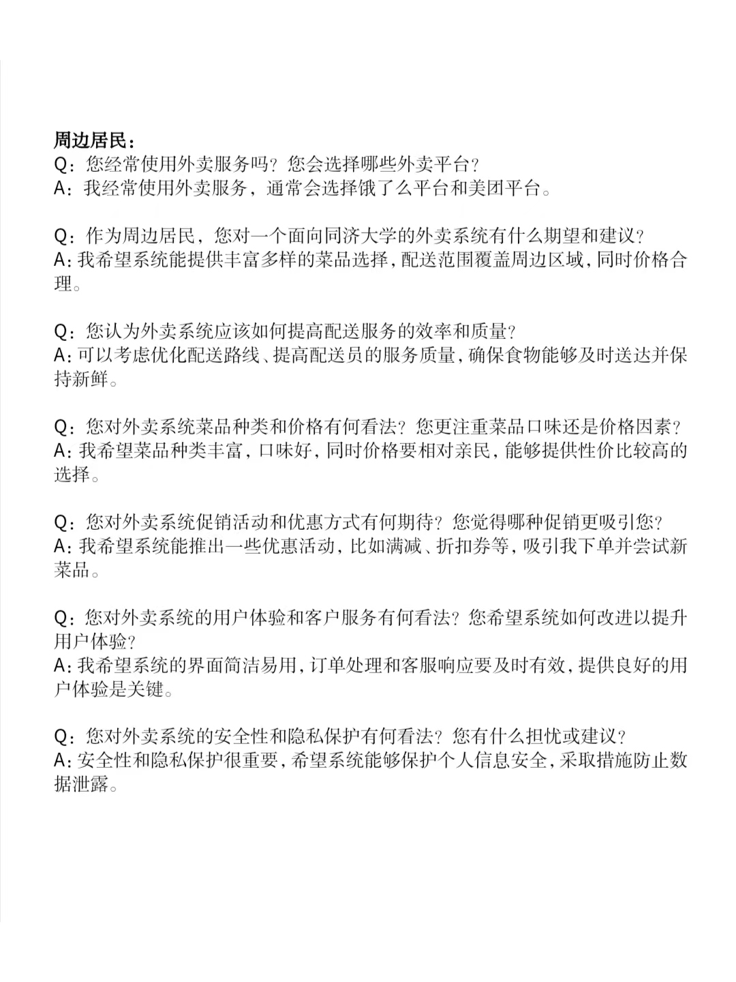
单独访谈
学生
教职工
周边居民
周边商户
访谈的焦点
访谈与问卷同步进行了解受访者填写问卷过程中的想法。
细致沟通，了解用户群体在日常外卖服务过程中的使用体验。
通过深入讨论，了解用户群体对于外卖系统的需求与预期。
对比竞品软件，了解其他应用的优缺点，优化系统设计。

Slide 16
情景访谈
情景一：学校生活中外卖服务的痛点
平时我比较懒，喜欢待在宿舍中，所以大部分的就餐都是通过外卖，比如嘉实广场的麦当劳、肯德基等。但是比较麻烦的是这些外卖大多不能进入校园，需要我亲自去取。我住在七号楼还好，但是我朋友住的比较远就十分麻烦了。
有时候我也会在校内的餐饮店点餐，主要是给店家打电话预定后等着他送来。但是比较忙的时候，经常会等很久，也不能查看订单的状态，只能在那里傻等。
如果有能直接下单的平台，能够涵盖附近商家，外卖也能进校，我想就是我对这个项目的期待了。
一位不愿透露姓名的学生

Slide 17
情景访谈
情景二：平时生活的就餐方式和体验
我们家有小孩，现在的外卖并不是特别卫生，所以平时我们并不订外卖，主要还是在家里自己做。
但是周末放假的时候，有时候我带小孩一起进同济里玩。就餐主要就是在嘉定校内的小店，有时候我们也会在食堂里吃饭。但是刷卡的时候主要还是让一些学生来帮忙，不是特别方便。
至于你说的项目，我觉得如果能够涵盖学校食堂，让我周末的时候点餐的时候方便一些就好。当然应用也要简单些，尽可能方便就行。
附近居民
陈先生

Slide 18
情景访谈
情景三：在同济附近营业的体验与想法
我们平时营业主要的客流就是同济的学生和附近校区的住户。也开通了外卖服务，饿了么和美团都可以点我们家的餐，不过它们的佣金都比较高，管理也比较复杂。
至于你说的项目，我比较感兴趣。如果能把它做成专用与同济附近商户的平台，加盟免费或者比较便宜，管理也比较简单，我会很期待入驻平台。
附近商户
吕先生

Slide 19
用户画像
学生群体： （1）年龄范围在18-25岁之间，主要是本科生和研究生。 （2）喜欢多样化的美食，包括快餐、甜品和特色小吃。 （3）喜欢便捷的外卖服务，注重口味和价格平衡。
周边居民群体： （1）年龄跨度广泛，主要是独居工作人士和周边家庭。 （2）需求价格适中，配送范围覆盖周边区域，提供方便快捷的订餐体验。 （3）需要提供快捷美食和多种家常菜选择。
教职工群体： （1）年龄跨度较大，包括教授、讲师和辅导员。 （2）注重健康饮食，偏向清淡口味，对食物质量和卫生有较高要求。 （3）工作繁忙，需要快捷、准时的配送服务。
周边商户群体： （1）主要是周边餐饮业主和小商户。 （2）希望通过外卖服务扩大客户群体，提升营业收入。 （3）希望系统提供订单管理，推广等功能，希望提供一定的技术支持。

Slide 20
PART 03
可用性与用户体验

Slide 21


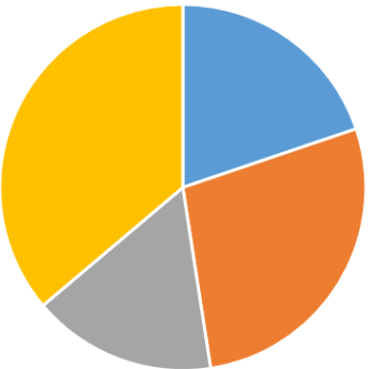
可用性分析
根据可用性原则，我们将通过问卷调查分析以下方面
效率
交互效率
易用性
容错性
内容与服务
关联性
实时性
服务
用户满意度
使用舒适度
用户体验

Slide 22
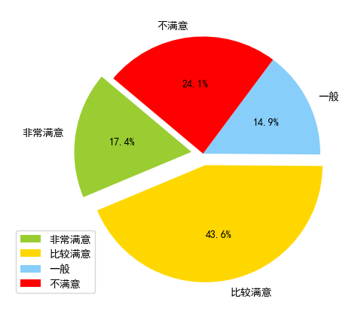
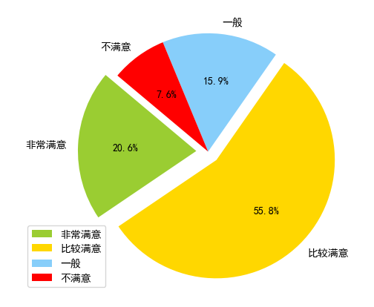
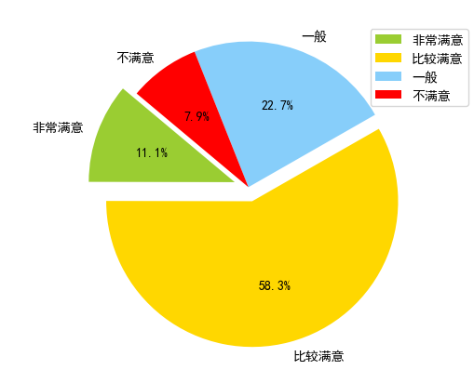
用户满意度调查
内容性体验
功能性体验
易用性体验
在内容性方面60%以上的用户比较满意
在功能性方面75%以上的用户比较满意
在易用性方面70%以上的用户比较满意

Slide 23
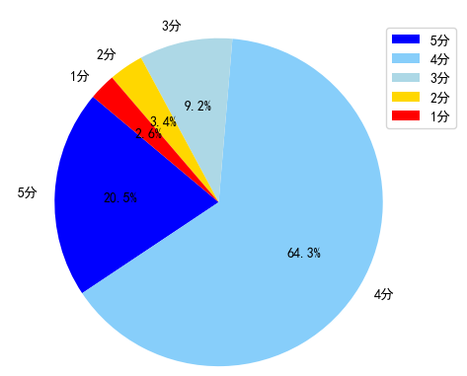
用户反馈与改进方向
总体体验
改进方向
·问卷调查中商户样本不足，需要进一步调研，完善与商户相关的功能。
·交互界面设计和响应速度仍需提高，进一步提高用户体验。
·增加点评功能，营造良好的社区环境，满足用户“吃在同济”的使用需求。
总体体验评分中（5分制）
85%左右的用户4分以上，
综合评分4.1

Slide 24
THANKS
姓名 | 负责模块 | 总体贡献度
王浩 | 可用性及用户体验，移动端交互界面设计 | 25%
王谦 | 需求分析，网页端交互界面设计 | 25%
黄宇轩 | 需求分析，网页端交互界面设计 | 25%
史君宝 | 背景调研与市场研究，移动端交互界面设计 | 25%

Slide 25
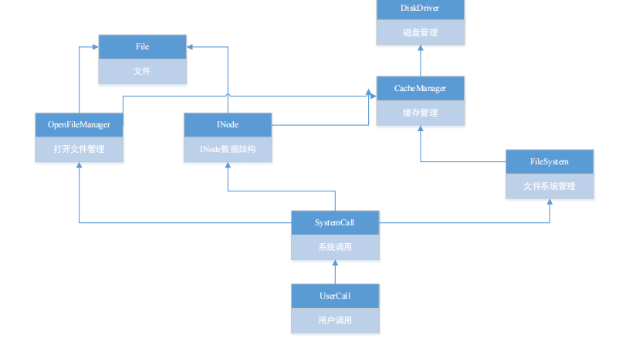
UserCall
用户调用
SystemCall
系统调用
FileSystem
文件管理
OpenFileTable
打开文件表
InodeTable
内存Inode表
CacheManager
缓存管理
DiskManager
磁盘调用

